Slide 1
Možnosti a úskalí zobrazovacích metod u vybraných NPB Akutní bolest břicha u dětí pohled radiologa
J.Votrubová, I.Lukács, M.Kinštová, A. Pavličko, L. Bóth
RDG oddělení
Thomayerova nemocnice Praha
Valtice 2014

Slide 2
Cíl
Možnosti zodpovědět co nejpřesněji a nejjednodušeji na klinickou otázku
Nejčastější příčiny akutní bolesti břicha u dětí
Porozumět výhodě ultrasonografického vyšetření a poukázat na vybrané indikace k CT a MR vyšetření.

Slide 3
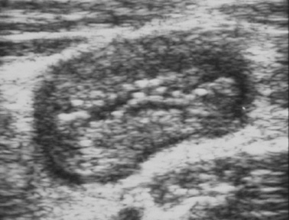
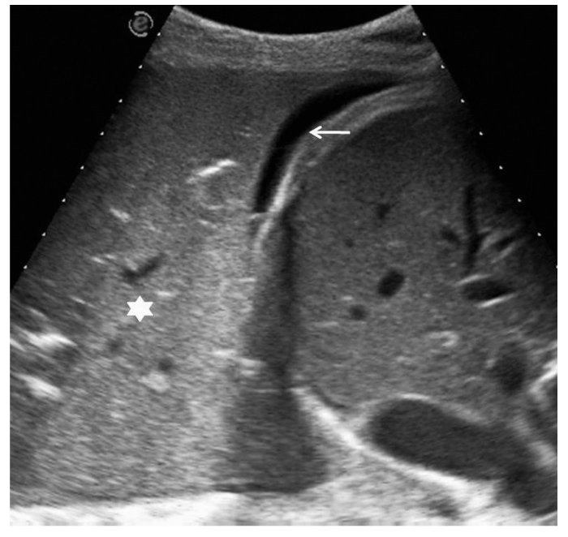
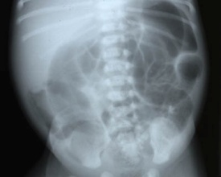
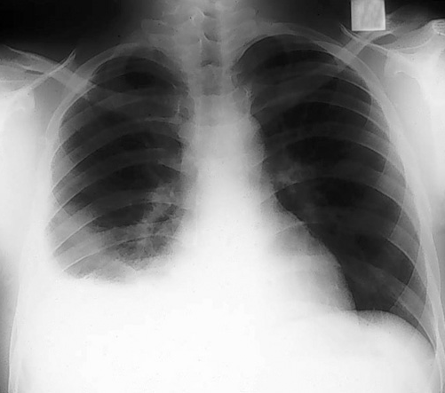
Akutní bolest břicha u dětí
Patognomonický obraz – stručný a jednoznačný popis
Různé příčiny bolestí břicha u dítěte mohou mít stejný nebo velmi podobný obraz v zobrazovacích metodách
Bolest břicha je projevem mimobřišního onemocnění
RTG obraz e vyvíjí v čase – appendicitida, pylorostenóza…( sonografista!)
Notes:
Volvulus při malrotaci střeva a atrezie duodena se vyskytnou zhruba ve stejné věkové kategorii se zhruba shodným klinickým a laboratorním nálezem – v tomto případě je RTG rozhodující.
Distenze střeva plynem s pneumatozou v distálním colon typicky pro Hirschprungovu chorobu.
Výpotek a snížení transparence bazálních segmentů nasvědčuje mimobřišní příčině obtíží (pleuropneumonie).

Slide 4
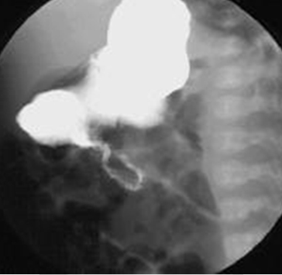
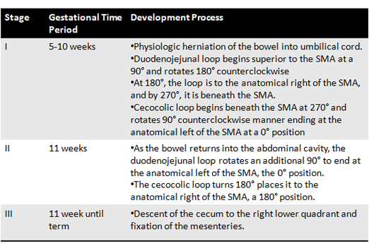
Akutní bolest břicha u dětí - co dál?
„C“-malrotace!
C. Lynch
Notes:
Baryová studie svědčí pro volvulus na podkladě malrotace střeva s dilatovaným žaludkem a duodenem naplněným tekutinou, „corkscrew“ pattern duoedena

Slide 5
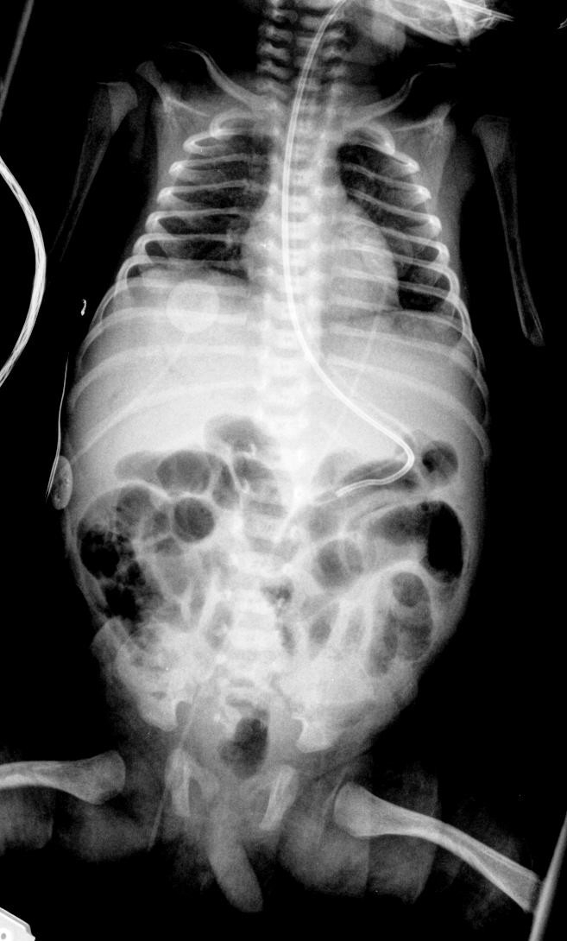
Akutní bolest břicha u dětí
„ neviditelné orgány“ –
většinou způsobeno pneumatózou a/nebo neklidem pacienta
pancreas
appendix
Notes:
Proto u podezření na appendicitidu či akutní pancreatitidu , které vyvolávají reflexní zpomalení pasáže a plynatost střevní píšeme …Nepřehledný terén, nediferencovatelný , apod.
V tomto případě distenze střeva – nevidím nic, ale je tam plyn v portě – nekrotizující enterokolitida operačně

Slide 6
Akutní bolest břicha u dětí
Jasný začátek
Fokální
Febrilie
Abnormální laboratoř (CRP,leukocytóza)
Opakovaná
Periumbilikálně
Afebrilní
Normální laboratoř

Slide 7
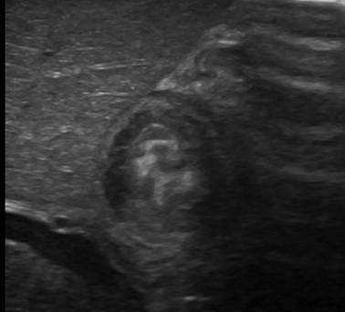
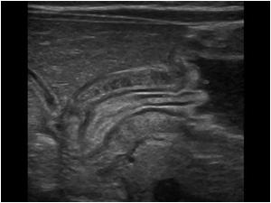
Hypertrofická pylorostenóza
Nejčastěji mezi 2 a 10 týdnem života
Cirkulární zesílení svaloviny pylorického kanálu – nutno přesně specifikovat, co měřím!!!
USG – zesílení stěny pyloru >3 mm + prodloužení kanálu na > 18 mm
„Pylorospasmus“ se může vyvinout do „pylorostenózy“ – nutno sledovat
Vyšetřovat při naplněném žaludku !

Slide 8
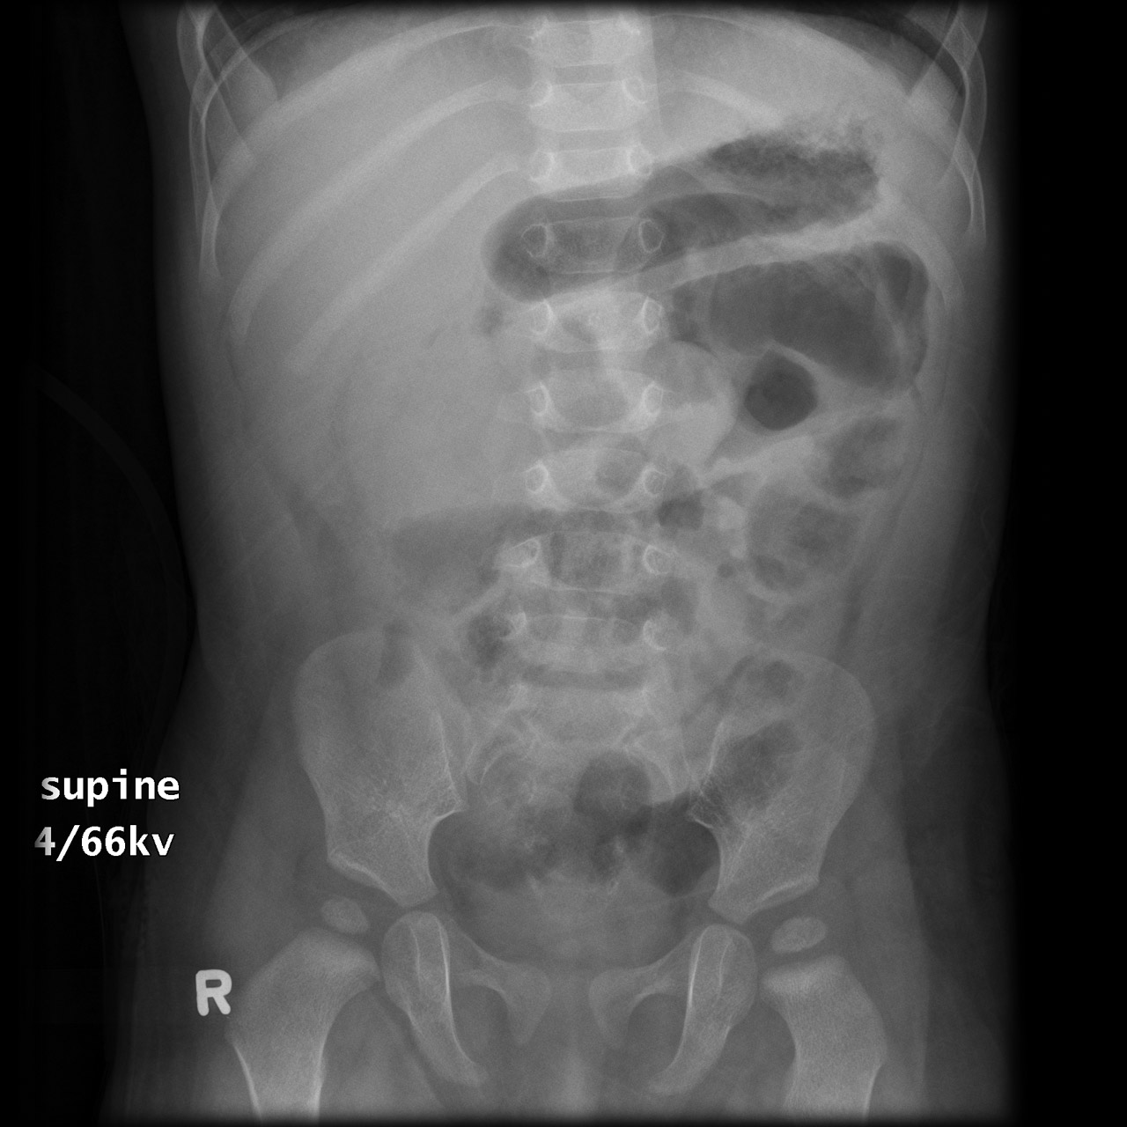
Intususcepce/Invaginace

Slide 9
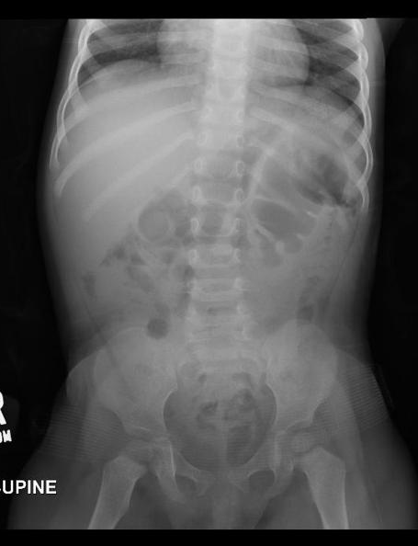
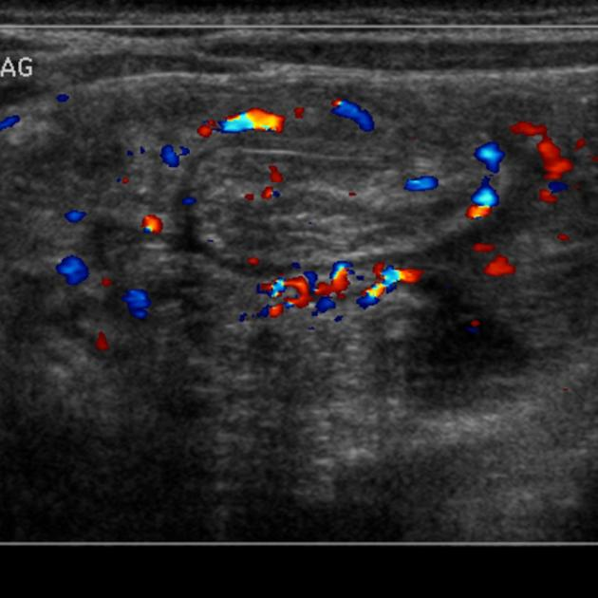
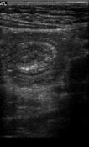
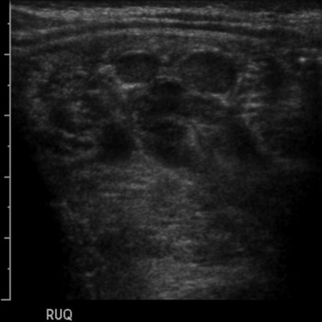
Intususcepce/Invaginace
Ileokolická
6 měsíců – 3 roky
Bez vedoucího bodu/Meckelův di, LU
Rybízová stolice
Křečovité bolesti
Hmatný pseudotumor
Zvracení/zácpa
„target sign“
„Pseudokidney sign“
„crescent in doughnut sign“

Slide 10
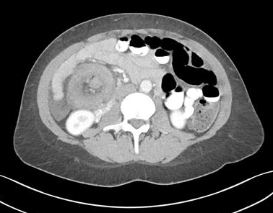
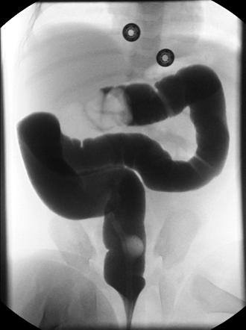
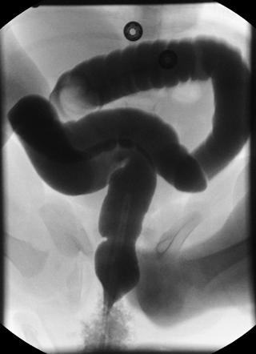
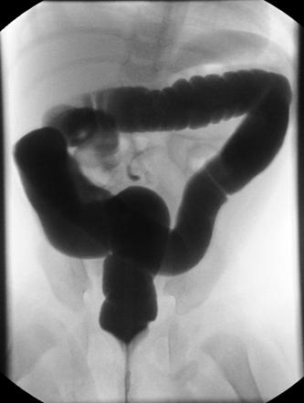
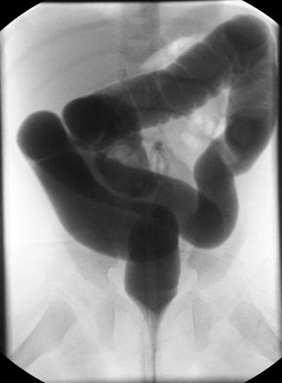
Intususcepce/invaginace
CT – vzácně, „ whirlpool“
Komplikace:
Ischemie
Nekróza
Peritonitida
Léčba – hydrostatická dezinavaginace (RTG,US)– kontrast musí projít do term. ila

Slide 11
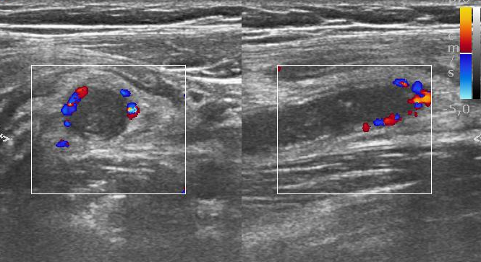
Appendicitida
Průměr > 6 mm
Nekompresibilní
Vývoj v čase!
Edém v mezenteriu
Hyperémie
Tekutina subcékálně ±
Appendikolit
Absces
Teplota ± (gangrenozní app!)
KO+dif, CRO ± (flegmon. app!)

Slide 12
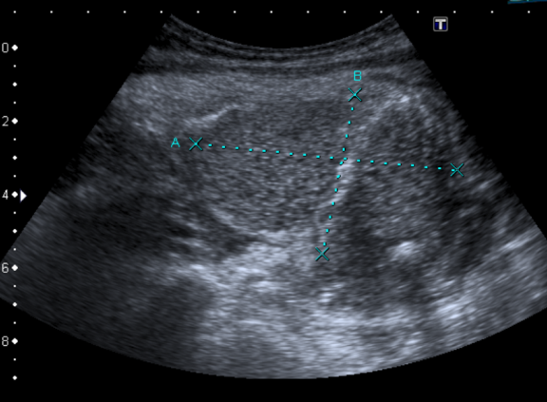
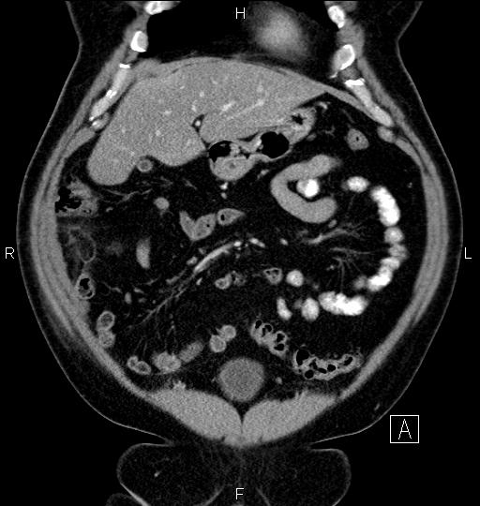
Appendicitida
CT pouze v případě pochybností
Radiační hygiena – 1 fáze!
Výborné rozlišení x vysoká radiační zátěž (až 100 x větší než nativní snímek břicha)
Perforace, absces
Atypická lokalizace
Adheze (periappendikulární infiltrát, absces, předchozí operace)
Reziduální pahýl-mukokéla
DD-epiploická appendicitida/torze

Slide 13
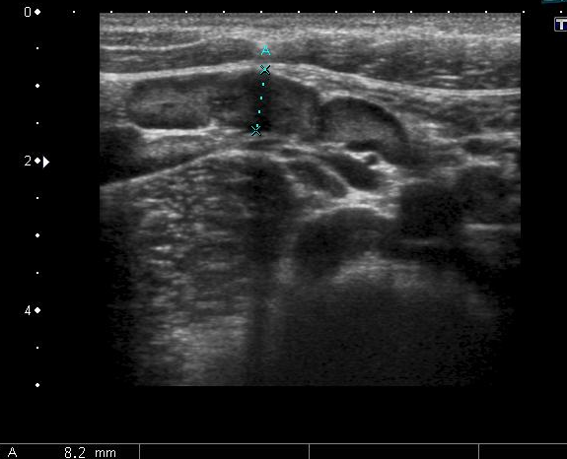
Mezenteriální lymfadenitida
Větší množství LU nejčastěji podél ileokolického svazku
Oválné až okrouhlé
Hypervaskuarizované
Ne splývající konvoluty

Slide 14
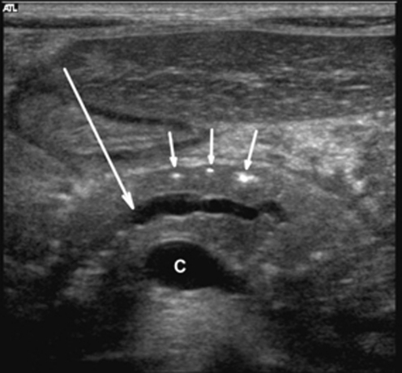
Pankreatitida
etiologie virová, posttraumatická, myslet na cystickou fibrózu
Cave! Anomálie d. Wirsungi a d. Santorini, pancreas divisum
Hereditární pankreatitida – kalcifikace ve žláze při první atace!!!
USG-normální echogenita, x zvětšený hypoechogenní p.dilatace d.W aS, peripankreatická tekutina, pseudocysta
Až v pokročilých stadiích – peripankreatická extravazace lipázy –lipolýza a hyperechogenita jinak nedetekovatelného peripankreatického tuku!
MRCP
Nievelstein RA

Slide 15
biliÁrnÍ pankreatitida
Dítě 1 rok
MRCP

Slide 16
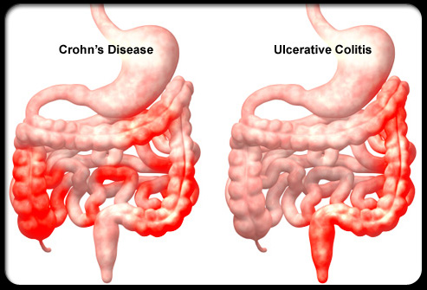
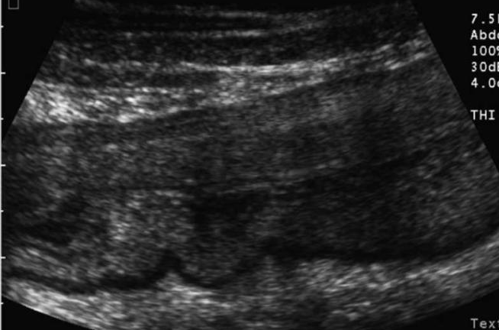
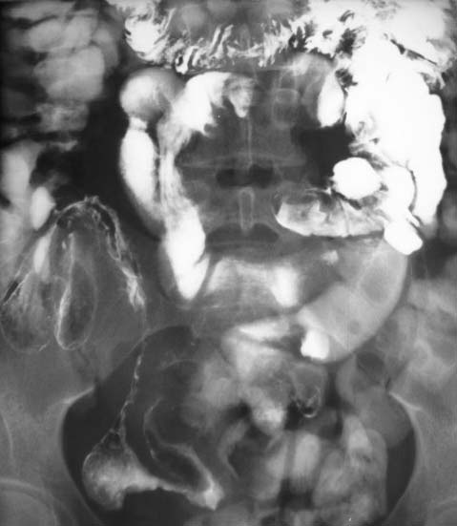
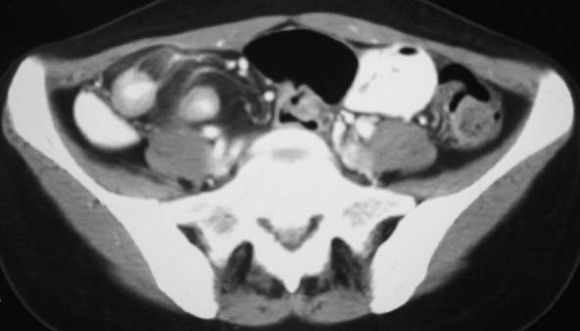
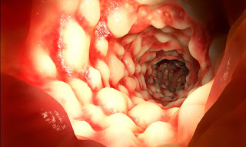
Crohnova choroba
Cirkulární zesílení stěny střeva nad 3 mm, nejčastěji ji term. ileum
Stratifikace
Hyperémie
Mezenteriální reakce
Tekutina
Píštěle
LU v mezenteriu
Vyskytuje se dvakrát častěji než ulcerózní kolitida!!
UZ + Doppler - endoskopie – rozhodující (též CEUS)
Kontrastní vyš- enteroklýza
MR, CT pouze komplikací (absces)
Notes:
Aktivní Crohn – cirkulární zesílení stěny nad 1 cm, parciální ztráta stratifikace, prominuje submukóza, zúžené lumen, hypertrofie mezenteriálního tuku, hypervasularizace – zúžení stěny a snížení vaskularizece (skorovací schema) vysoce spoolehlivé pro pozitivní reakci na léčbu (biolog)
CT – mwezenteriální stranding

Slide 17
Crohnova choroba
Perforace a píštěl do MM

Slide 18
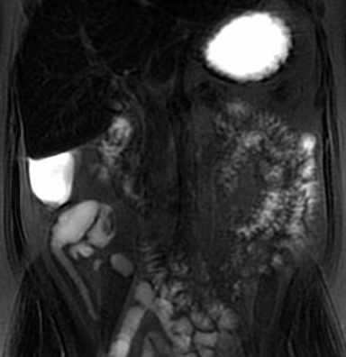
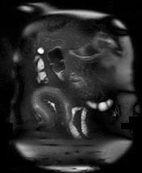
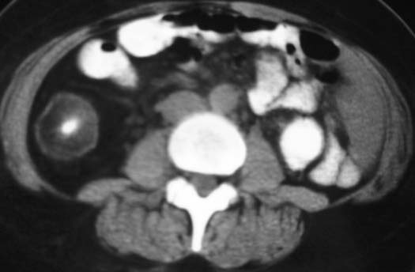
Crohnova choroba
Edém/lipomatoza stěny
Edém/fibrolipomatozní hypertrofie mezenteria
píštěle

Slide 19
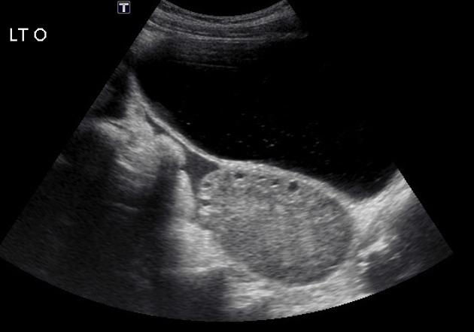
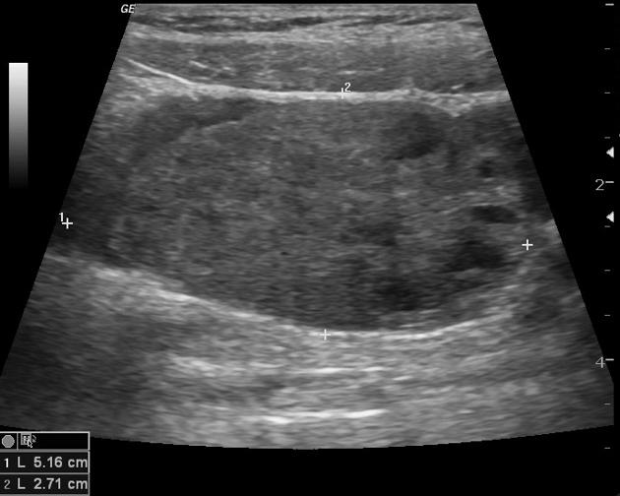
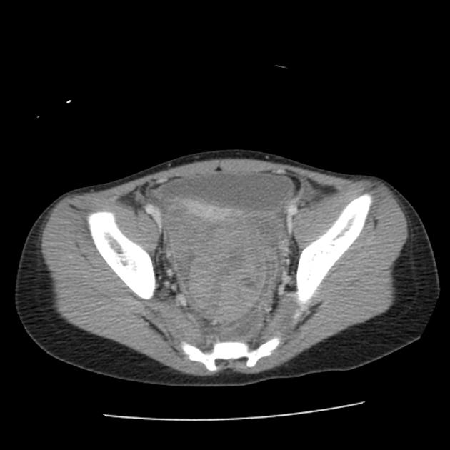
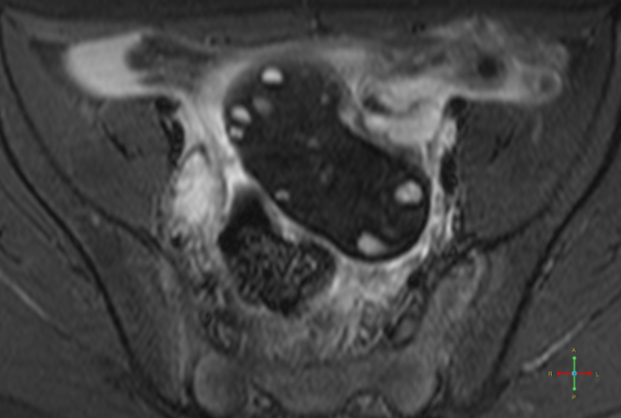
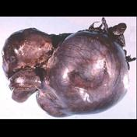
Torze ovaria
Náhlá bolest,
Častěji vpravo
15-30 let
Zvětšení ovaria + heterogenita
Pozor! Nezaměnit s tumorem
Folikly spíše periferně
Absence venozní průtoku-spíše žilního
Normální průtok ale nevylučuje torzi!!!!
> 80% ascites
„Whirlpool sign“pediklu
50-80% na podkladě dermoidní cysty nebo cysty
Cave! vyskytne se již intrauterinně!

Slide 20
Realita
Brečící pacient
Informace na žádance: bolesti břicha…appendicitis, invaginace …?
Množství a kvalita informací klesá s pokročilostí denní doby a únavou všech zúčastněných!
Tomu odpovídá objem a výtěžnost popisů!
To co vidím dobře a je normální popisuji, to, co nevidím, nepopisuji – chudák klinik!

Slide 21
Co je důležité
Lokalizace bolesti a věk je zásadní (malé děti ukazují na celé bříško či pupík) + informace
Čas – obraz nemoci se vyvine v typický , ale zvyšuje morbiditu a mortalitu
V naprosté většině případů je metodou volby ultrasonografie a konvenční skiagrafie + kontrastní látka
US – rychlé, levné, nazatěžující, vysoká senzitivita (94% volná tekutina), vždy vyšetřujeme celé břicho, lze provádět opakovaně (pylorostenóza)
MR vyřeší sporné diagnózy – ale dlouhé a menší děti nutno v narkóze, plánovaně
CT pouze výjimečně!!!Hlavně u traumat!Low dose! Suspekce na absces dle USG
Množství k.l. dle věku <1rok … 2mg/kg
1 – 5 … 1-1.5 mg/kg
>5let … 1mg/kg

Slide 22
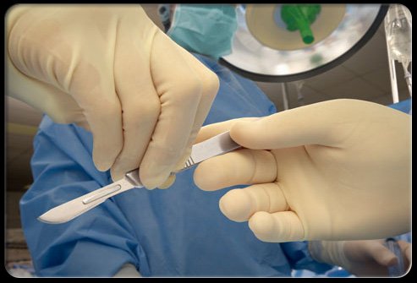
Perspektiva - Jak to vidíme v TN…….

